Slide 1
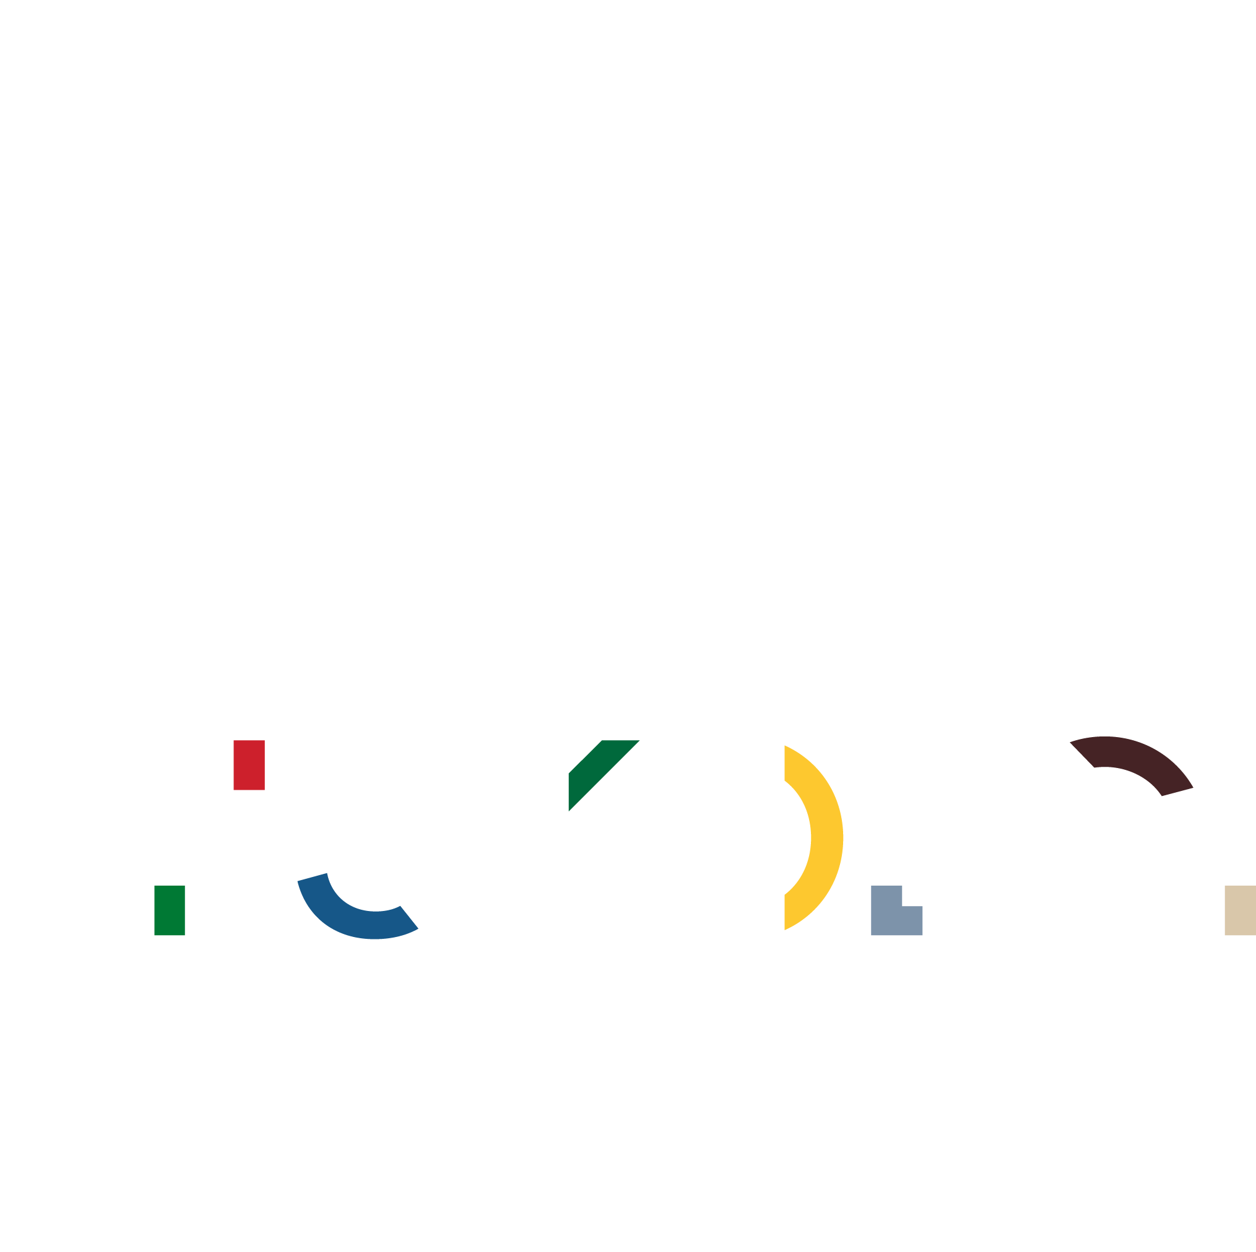
Megújuló Egyetem Felsőoktatási intézményi fejlesztések a felsőfokú oktatás minőségének és hozzáférhetőségének együttes javítása érdekében EFOP-3.4.3-16-2016-00015
Főnix – me
Hol élünk? Hogy élünk?
Demográfiai kór- és körkép
Mihályi Helga

Slide 2
Demográfiai körkép
A demográfiai sajátosságok és folyamatok társadalmi – gazdasági hatásainak vizsgálata
Beavatkozási lehetőségek?
1. Népességszám
2. A népesség összetétele
3. Népesedési folyamatok

Slide 3
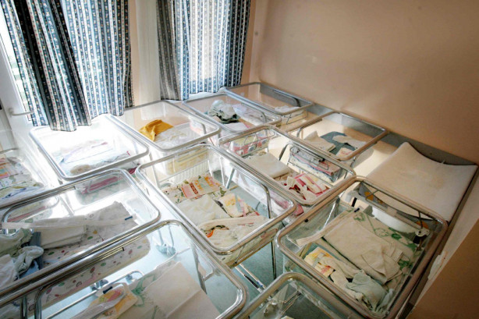
népességszám

Slide 4
Túlnépesedés és népességfogyás
2017.10.23. 17 óra
7.541.676.627 fő 9.777.169 fő
+227.298 fő/nap -92 fő/nap

Slide 5
A világ népessége
1 milliárd 1804
2 milliárd 1923 119 év
3 milliárd 1960 37 év
4 milliárd 1974 14 év
5 milliárd 1987 13 év
6 milliárd 1999 12 év
7 milliárd 2011 12 év
A világ népessége napjainkban lassuló ütemben nő!

Slide 6
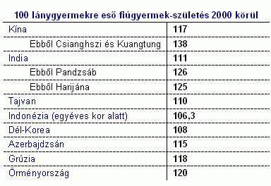
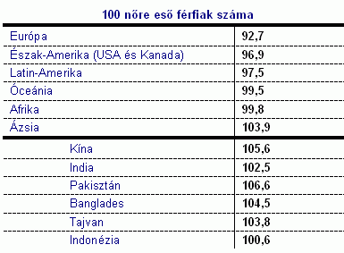
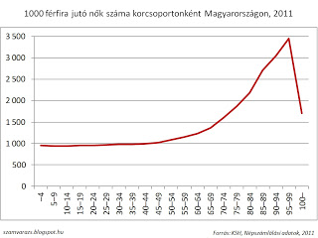
Nők és férfiak
1. Születések – fiútöbblet
- átlag 104-106 (48,7%, 51,3%)
- környezetszennyezés, stressz,
évszakok, hőmérséklet, anya súlya
- születésszabályozás, kultúra, vallás
2. Halandóság – férfiak rövidebb élete

Slide 7
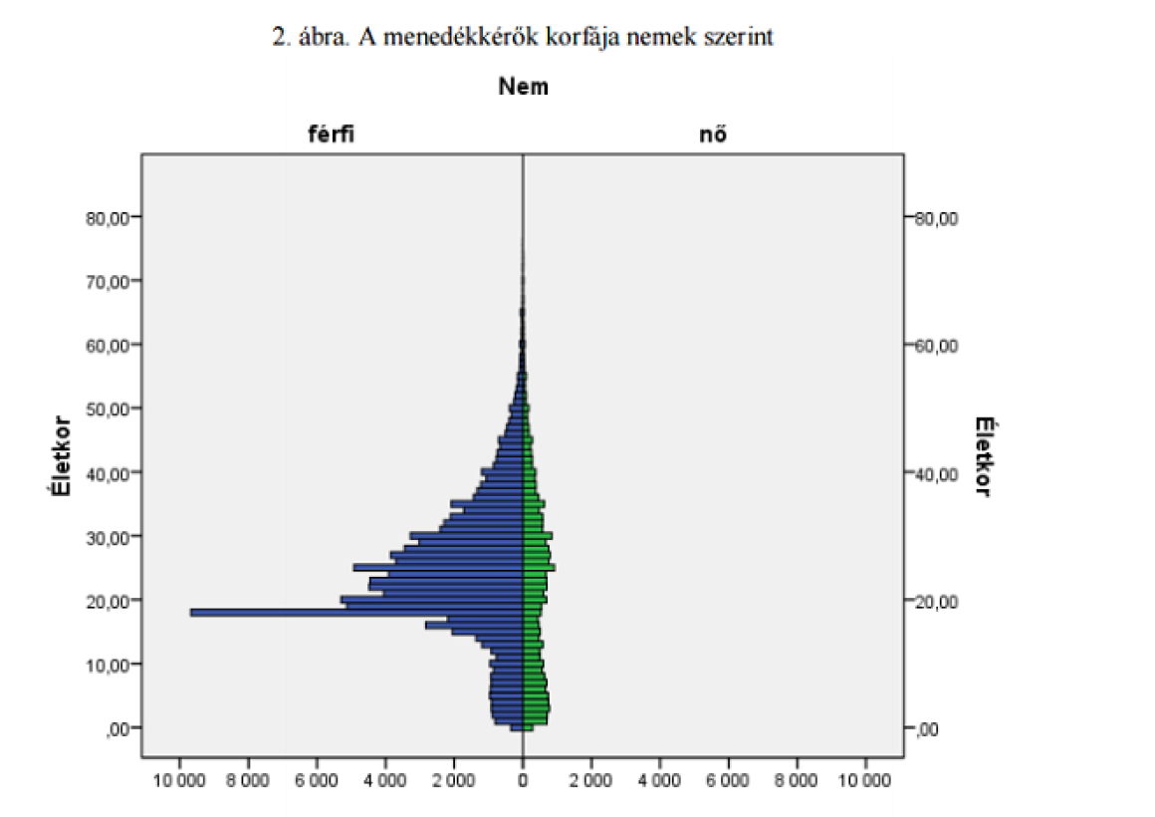
NŐK ÉS FÉRFIAK
3. Háborúk – férfiak érintettsége
4. Migráció – a férfi a vándorló nem
13132 ezer fő, 2015

Slide 8
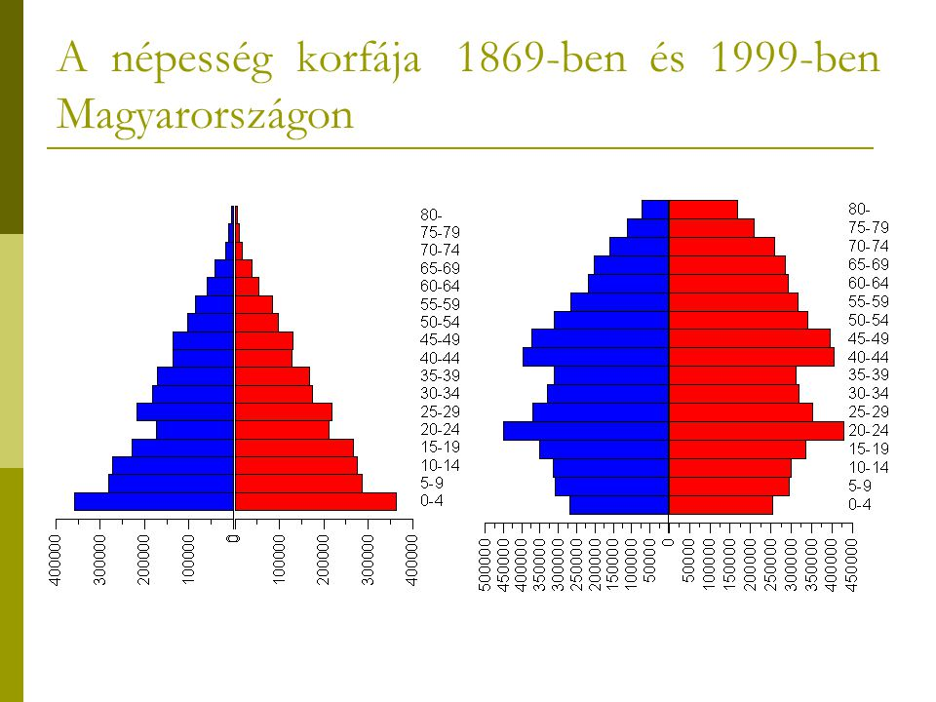
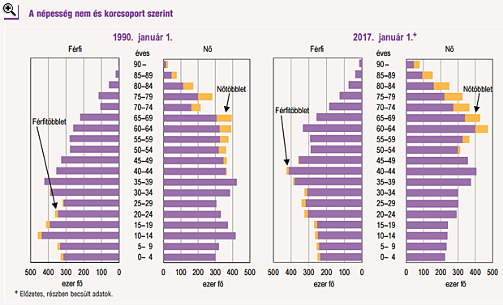
életkor
Gyerekkorú (0-14 éves)
Aktív korú (15-60 éves)
Időskorú (60 év feletti)
- világ: 26% – 61% – 13%
- Magyarország: 14% - 67% - 19%
Medián életkor:
52,4 év Monaco
31. 41,8 év Magyarország
229. 15,3 év Niger

Slide 9
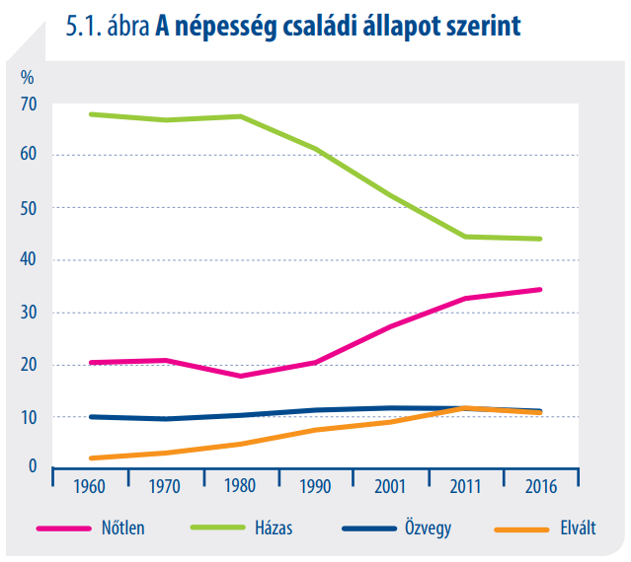
Családi állapot
- több nőtlen, hajadon
- kevesebb házas
- több elvált
- élettársi kapcsolatok
- újraházasodók

Slide 10
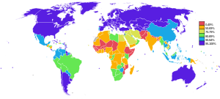
Írni – olvasni tudás
UNESCO – (1965) szeptember 08. az írástudatlanság napja
- cél: 2000-2015 között -50% legyen, 2030-ra megszűnjön
- ma: 10% - 750 millió fő (277 millió férfi és 473 millió nő)
Funkcionális analfabéták:
- Magyarországon a népesség 16-33%-a
- Pisa teszt - 27/35

Slide 11
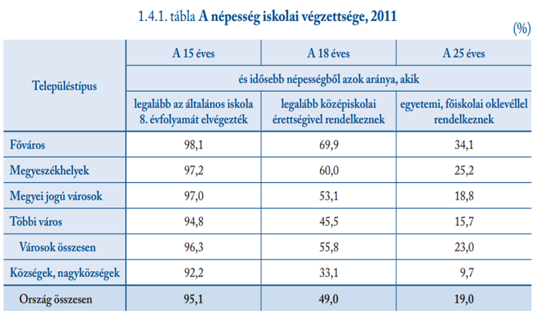
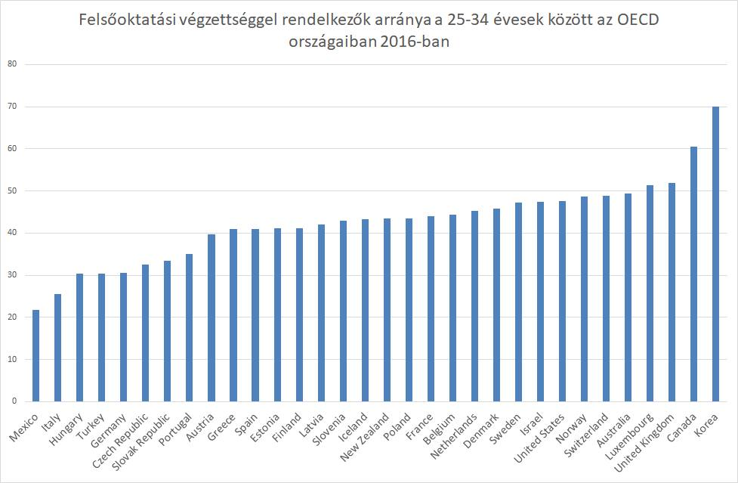
iskolázottság
jelentős növekedés
szakokban átrendeződés
- tankötelezettség hatása

Slide 12
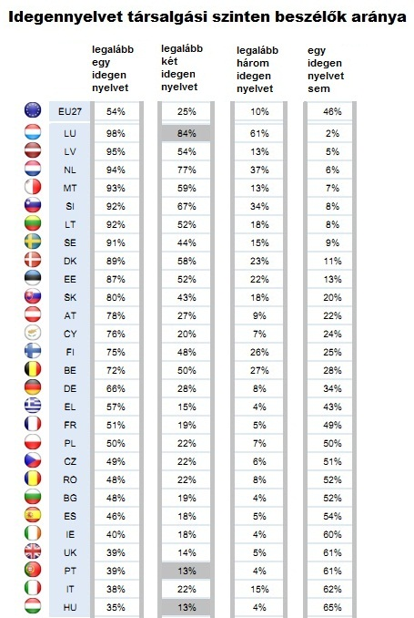
nyelvismeret
- Magyarország: 21,7% - angol 13,7%
- EU: angol 38% – 19 ország
francia 12%
német 11%
spanyol 7%
orosz 5%

Slide 13
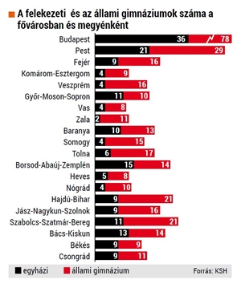
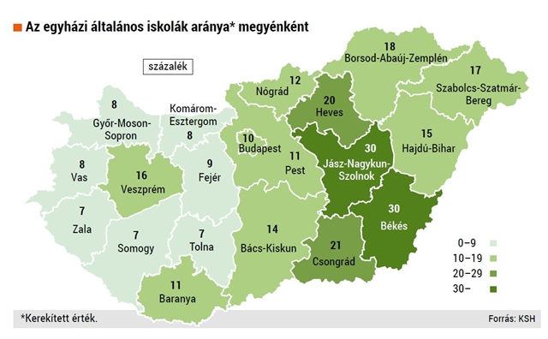
Vallási felekezethez tartozás
- Magyarország:
római katolikus 37%
református 12%
evangélikus 2%
görög katolikus 2%
felekezethez nem tartozó 18%
- EU:
felekezethez tartozó 52%
a maga módján vallásos 27%
felekezethez nem tartozó 21%
(hisz Istenben – Málta 95%, Észtország 16%)
195, 279

Slide 14
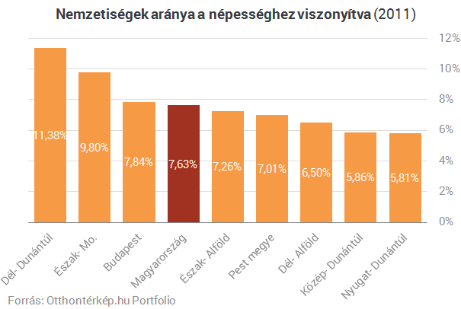
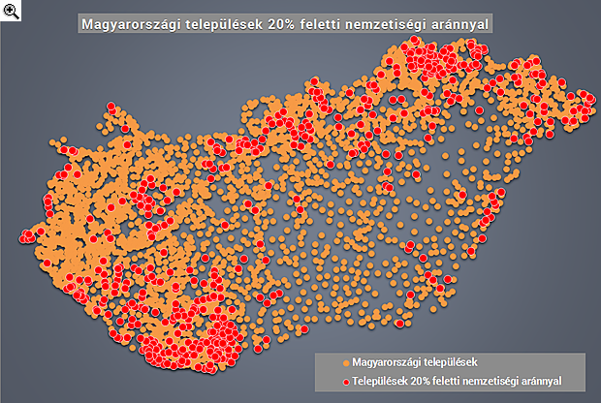
kisebbségek
- Magyarország:
nemzeti kisebbségek 3,1%
etnikai kisebbség 3,7%
egyéb kisebbségek 0,8%
- EU:
50 millió fő – 10%

Slide 15
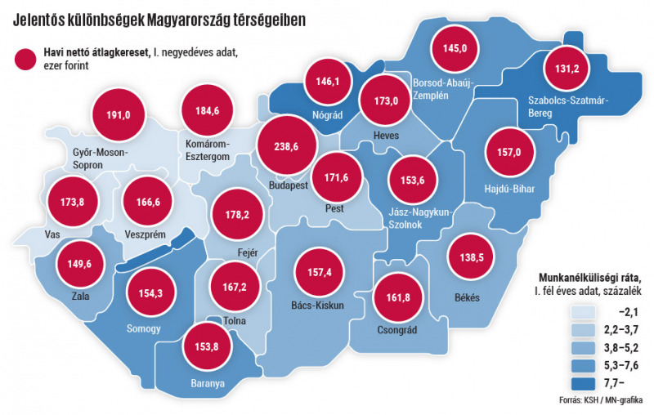
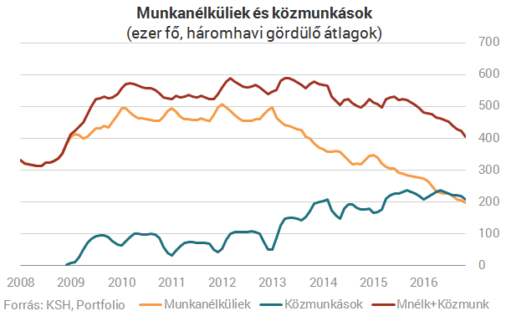
Gazdasági sajátosságok
- aktívak / inaktívak
foglalkoztatottak 58%, munkanélküliek
inaktív keresők, eltartottak
- foglalkozási szerkezet / átrétegződés
mezőgazdaság 55% → 10%
ipar 25% → 30%
szolgáltatás 20% → 60%
- foglalkozás
szellemi 43% - fizikai 57%
- alkalmazás minősége
alkalmazott 89% - önálló 11%

Slide 16
Gazdasági és demográfiai térkép

Slide 17
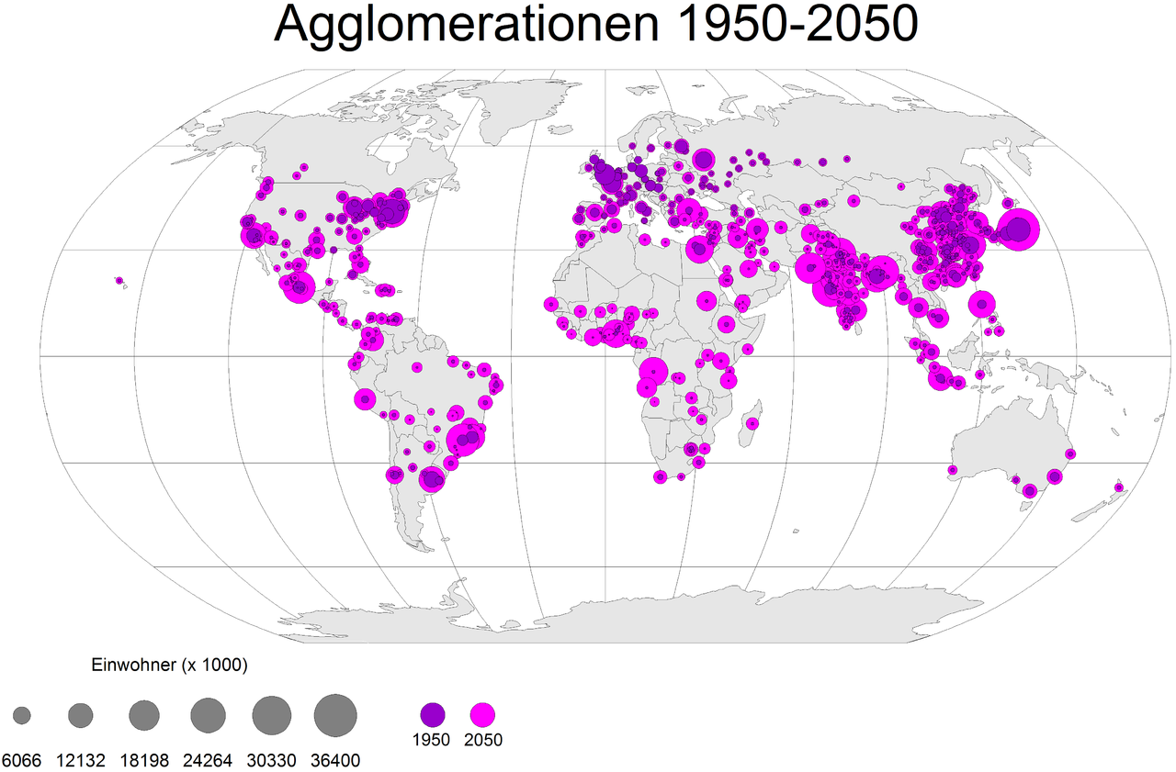
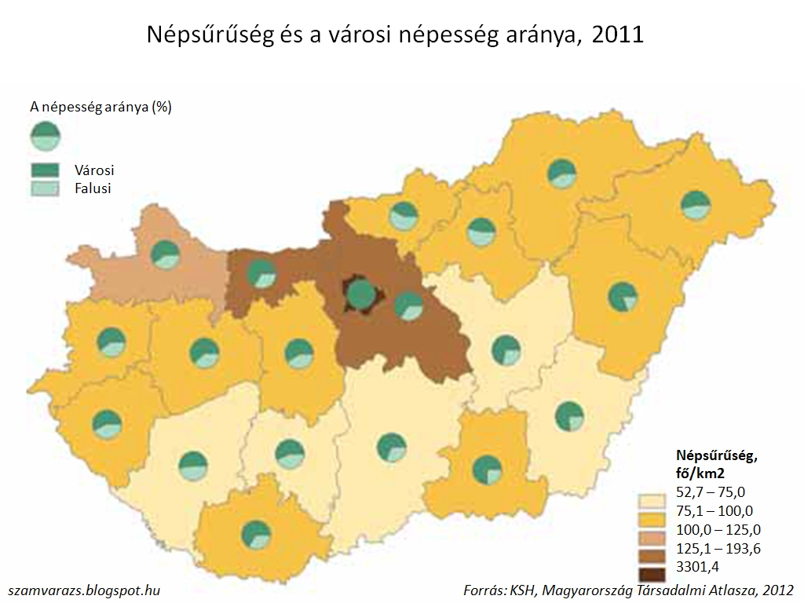
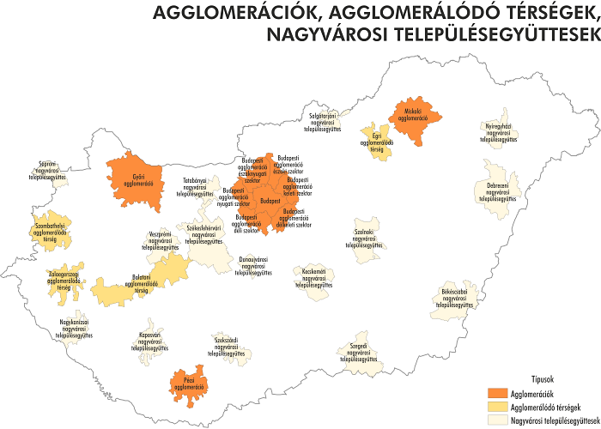
urbanizáció
% 1m↑ 1m↓ f
1900 2 12 86
1950 8 21 71
1990 19 28 53
2020 27 35 38

Slide 18
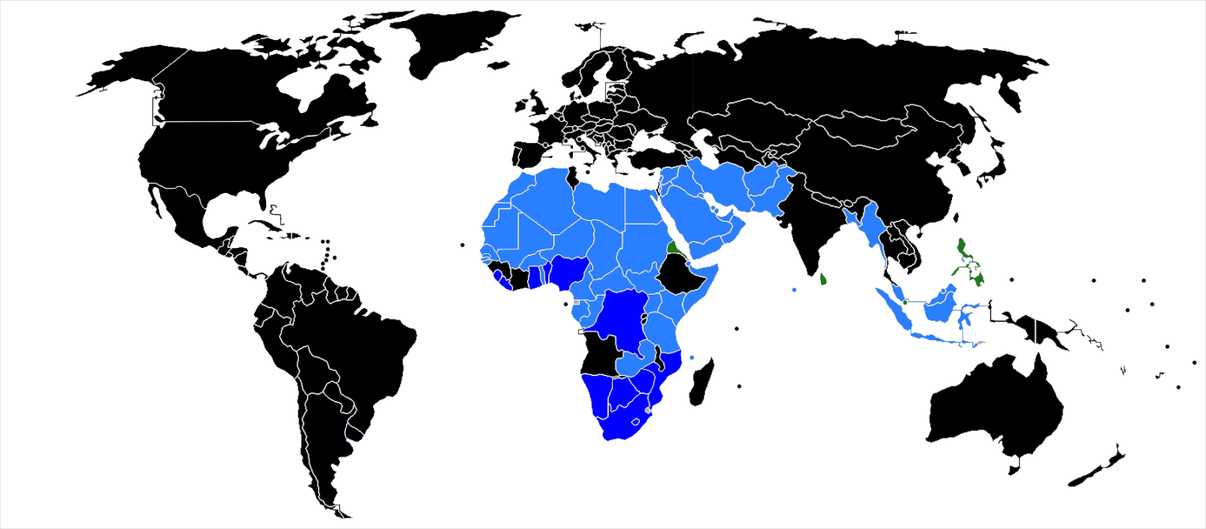
házasságok
- poligínia - poliandria
- homogámia - heterogámia
személyes találkozás 79%
internet 64%
- protogámia - palingámia
- válás / özvegyülés
Év | Nyers házasságkötési arányszám | Az először házasodók a házasságkötések százalékában | Nyers válási arányszám
1960 | 8,9 | 73 | 1,7
1970 | 9,3 | 75 | 2,2
1980 | 7,5 | 71 | 2,6
1990 | 6,4 | 72 | 2,4
2001 | 4,3 | 73 | 2,4
2011 | 3,6 | 75 | 2,3
2016 | 5,3 | 77 | 2,0

Slide 19
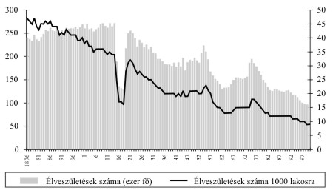
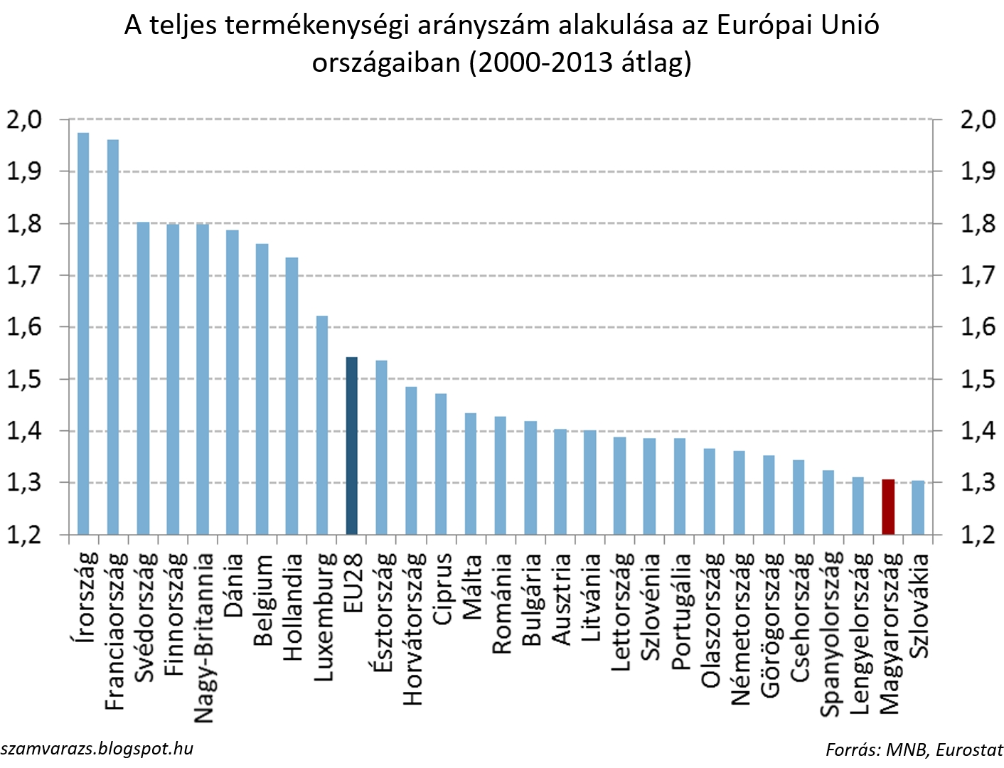
Termékenység, születések
Év | Születések száma | Élveszületések száma ezer lakosra (205.!!!) | Teljes termékenységi arányszám | Bruttó reprodukciós együttható
1960 | 146461 | 14,7 | 2,02 | 0,975
1970 | 151819 | 14,7 | 1,98 | 0,953
1980 | 148673 | 13,9 | 1,91 | 0,937
1990 | 125679 | 12,1 | 1,87 | 0,900
2001 | 97597 | 9,6 | 1,31 | 0,643
2011 | 97047 | 8,8 | 1,23 | 0,636
2016 | 95361 | 9,5 | 1,49 | 0,726
Kzkulul.l.m.m.hooéizé

Slide 20
Népesedés - magyarázatok
Populációbiológia – Malthus, Pearl, eugenetika
Demográfiai átmenet elmélete
Közgazdasági elméletek
Szociológiai elméletek

Slide 21
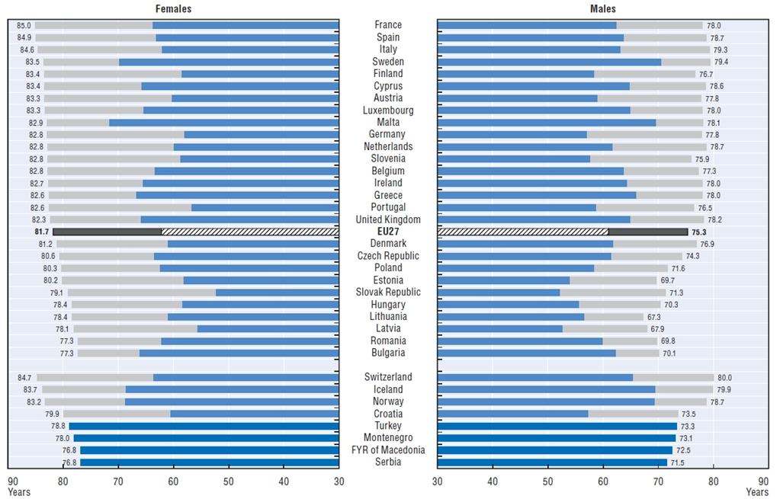
Halandóság
Meddig élünk?
- nem
- kor
Év | Férfiak halandósága | Nők halandósága | Halálozások száma ezer lakosra (16.!) | Csecsemő- halálozás (177.!)
1960 | 65,89 | 70,10 | 10,2 | 47,6
1970 | 66,31 | 72,08 | 11,6 | 35,9
1980 | 65,45 | 72,70 | 13,6 | 23,2
1990 | 65,13 | 73,71 | 14,0 | 14,8
2001 | 68,15 | 76,46 | 13,0 | 8,1
2011 | 70,93 | 78,23 | 12,9 | 4,9
2016 | 72,43 | 79,21 | 12,9 | 4,0

Slide 22
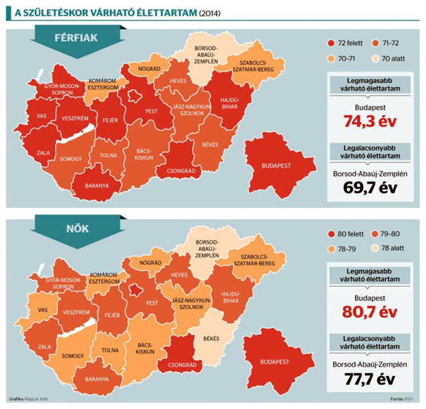
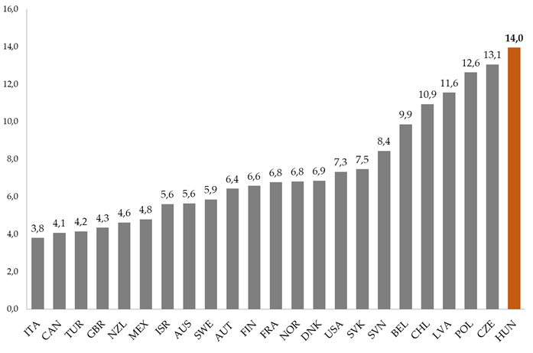
Halandóság
Meddig élünk?
- iskolázottság (25 éves férfiak)
- lakóhely (megyék)

Slide 23
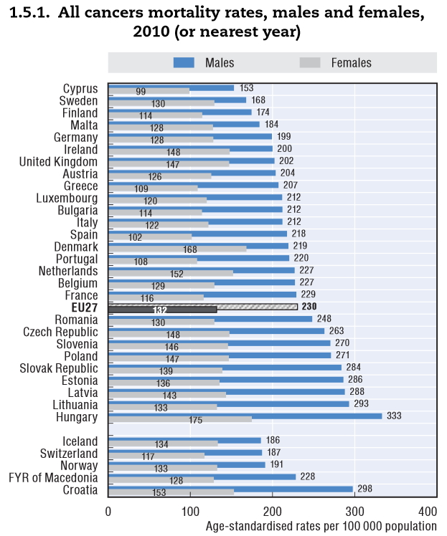
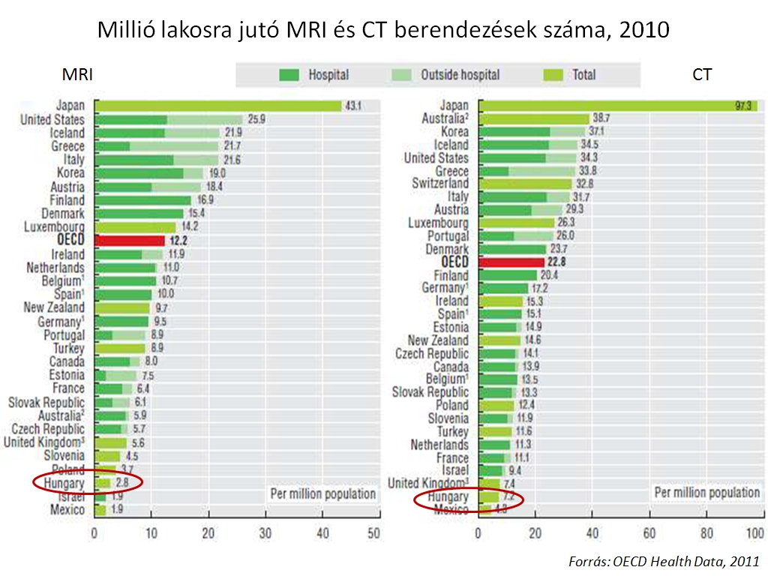
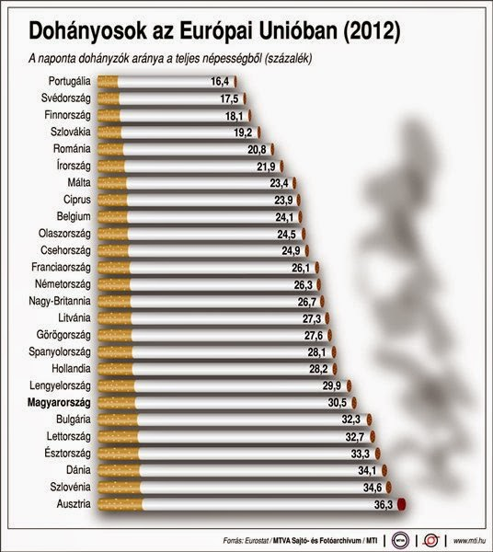
morbiditás
Halálok | Férfi | Az összes %-a | Nő | Az összes %-a
A keringési rendszer betegségei | 27960 | 44,0 | 37196 | 54,6
Daganatok | 17666 | 27,8 | 15396 | 22,6
A légzőrendszer betegségei | 4512 | 7,1 | 3951 | 5,8
Külső okok (balesetek, öngyilkosság) | 3876 | 5,8 | 2044 | 3,0
Az emésztőrendszer betegségei | 3686 | 6,1 | 2589 | 3,8
Egyéb | 5845 | 9,2 | 6949 | 10,2
Összesen | 63545 | 100,0 | 68125 | 100
Poéilkl.iéuié

Slide 24
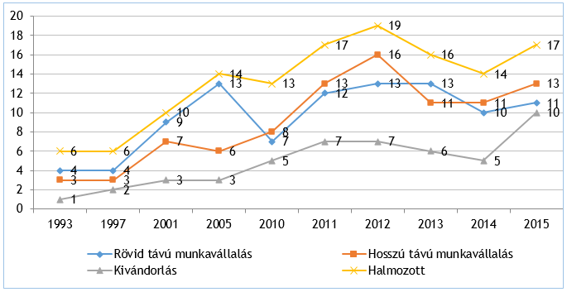
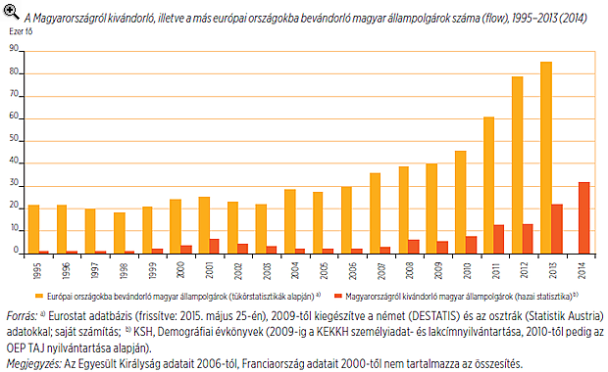
Migráció - kivándorlás

Slide 25
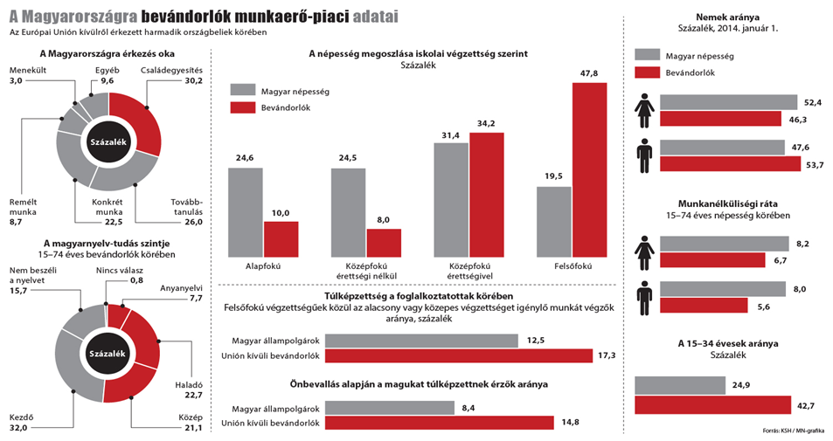
Migráció - bevándorlás
Ó
űéűopó

Slide 26
Be lehet, be kell avatkozni?
Irányok:
Eszközök:
- direkt
- indirekt
népesedéspolitika
expanzív
restriktív
összetétel megváltoztatása

Slide 27
KÖSZÖNÖM A FIGYELMET!

